Slide 1
Использование солнечной энергии на земле
Ученицы 8 «б» класса
Средней школы № 10
Бачу Лены

Slide 2
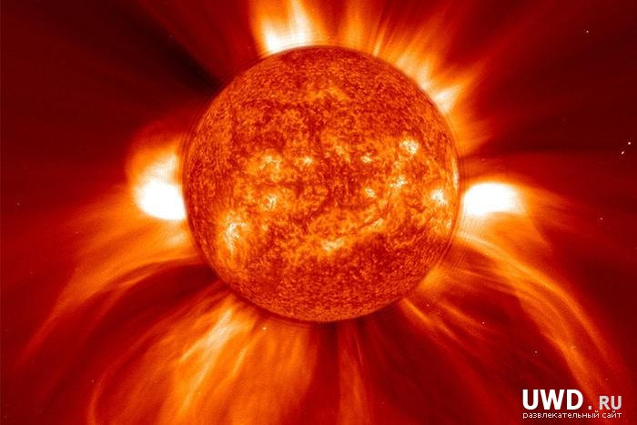
СОЛНЦЕ - наша дневная звезда. Солнце - ближайшая к Земле звезда, все другие находятся от нас неизмеримо дальше. Для Земли Солнце мощный источник космической энергии. Оно дает свет и тепло, необходимые для растительного и животного мира, и формирует важнейшие свойства атмосферы Земли. В целом Солнце определяет экологию планеты. Без него – не было бы и воздуха, необходимого для жизни: он превратился бы в жидкий азотный океан вокруг замерших вод и обледеневшей суши. Для нас, землян, важнейшая особенность Солнца в том, что около него возникла наша планета и на ней появилась жизнь.

Slide 3
Энергия солнца – это всего лишь поток фотонов. И вместе с тем это – один из основополагающих факторов, обеспечивающих само существование жизни в нашей биосфере. Поэтому вполне естественно, что солнечный свет активно используется человеком не только в климатическом аспекте, но и в качестве альтернативного источника энергии.
Где используется солнечная энергия?
Сфера применения энергии солнца очень обширна, и с каждым годом она становится все больше. Так, еще совсем недавно дачный душ с солнечным нагревателем воспринимался как нечто необыкновенное, а возможность использования солнечного света для домашних электросетей и вовсе казалась фантастикой. Сегодня же никого не удивишь не только автономной гелиостанцией, но и мобильными зарядками на солнечных батареях и даже мелкой техникой (например, часами), работающей на фотогальваническом эффекте.
Сельское хозяйство;
Энергоснабжение санаториев и пансионатов;
Космическая отрасль;
Природоохранная деятельность и экотуризм;
Электрификация отдаленных и сложнодоступных регионов;
Уличное, садовое и декоративное освещение;
Сфера ЖКХ (ГВС, придомовое освещение);
Мобильная техника (гаджеты и зарядные модули на солнечных батареях).
Ранее энергия солнца использовалась главным образом в космической отрасли (энергоснабжение спутников, станций и т.д.) и в промышленности, но со временем альтернативную энергетику начали активно развивать и в быту. Одними из первых объектов, оснащенных солнечными установками, стали южные пансионаты и санатории, особенно расположенные в уединенных районах.

Slide 4
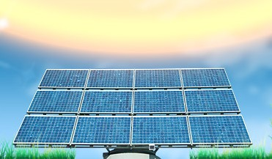
Солнечные установки и их преимущества
Успешное применение первых солнечных модулей доказало, что энергия солнечных лучей обладает массой преимуществ перед традиционными источниками. Ранее главными достоинствами гелиоустановок называли лишь экологичность и неисчерпаемость (а также бесплатность) солнечного света.

Slide 5
Но на самом деле список достоинств гораздо шире:
Автономность, так как не требуется никаких внешних энергокоммуникаций;
Стабильность подачи питания, в силу специфики солнечный ток не подвержен скачкам напряжения;
Экономичность, так как средства тратятся только один раз, при монтаже установки;
Солидный ресурс эксплуатации (свыше 20лет);
Всесезонное использование, солнечные установки эффективно работают даже в морозы и облачную погоду (с незначительным снижением КПД);
Простота и удобство сервисного обслуживания, так как требуется только изредка очищать лицевые стороны панелей от загрязнений.
Единственным недостатком можно назвать только зависимость от солнца и тот факт, что такие установки не работают ночью. Но эта проблема решается за счет подключения специальных аккумуляторов, в которых накапливается выработанная за день энергия солнечного света.

Slide 6
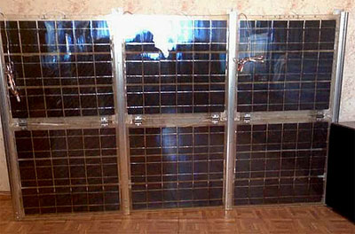
Фотоэнергия
Фотоэнергия – это один из двух способов использования излучения солнца. Это постоянный ток, вырабатываемый под действием солнечных лучей. Происходит такое преобразование в так называемых фотоячейках, которые, по сути, представляют собой двухслойную структуру из двух полупроводников разного типа. Для производства таких фотоячеек применяют кремний. Объясняется это тем, что кремний во-первых, широко распространен, а во-вторых, его промышленная обработка не требует больших затрат. Сферы применения каждого типа ячеек весьма обширны и определяются их эксплуатационными особенностями.

Slide 7
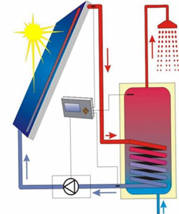
Солнечные коллекторы
Солнечные коллекторы также используются как преобразователи солнечной энергии, но принцип их действия совершенно иной. Они преобразуют падающий свет не в электрическую, а в тепловую энергию за счет нагрева жидкого теплоносителя. Применяют их либо для ГВС, либо для отопления домов. Главный элемент любого коллектора – абсорбер, он же – теплопоглотитель. Абсорбер представляет собой либо плоскую пластину, либо трубчатую вакуумированную систему, внутри которой циркулирует теплоноситель (это или простая вода, или антифриз). Причем абсорбер обязательно красится в черный цвет специальной краской для увеличения коэффициентов поглощения.

Slide 8
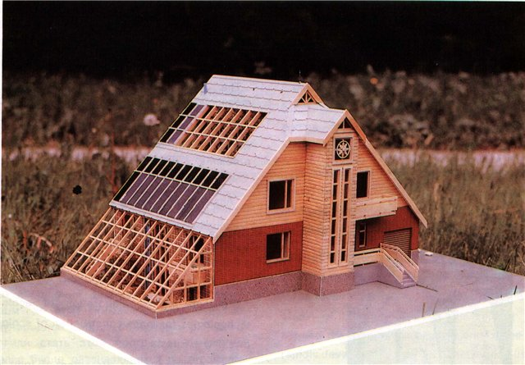
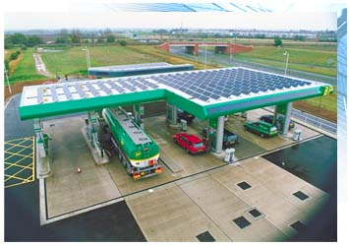
Солнечная энергия в городах (экодома)
Солнечная энергетика активно применяется не только для частных домов, но и для городских строений. Как человек использует солнечную энергию в мегаполисах, догадаться не сложно. Она также применяется для обогрева и ГВС зданий, причем нередко – целых кварталов.
В последние годы активно развиваются и воплощаются концепции экодомов, полностью работающих на альтернативных источниках энергии. В них используются комбинированные системы, обеспечивающие эффективное получение солнечной, ветровой и тепловой энергии земли. Нередко такие дома не только целиком покрывают свои энергетические нужды, но и передают излишки в городские сети. Причем совсем недавно проекты таких экозданий появились и в России.

Slide 9
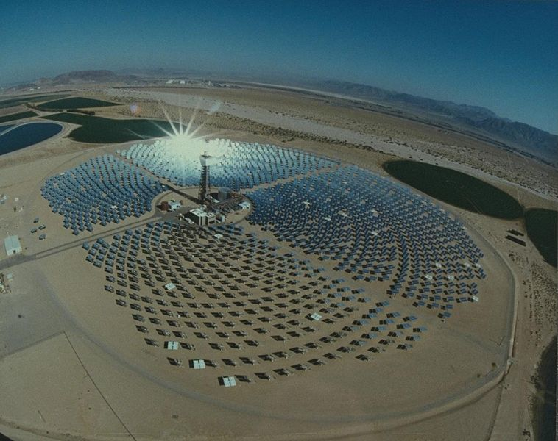
Солнечные станции и их виды
В южных регионах с высокой инсоляцией строят не просто отдельные гелиоустановки, но целые станции, вырабатывающие энергию в промышленных масштабах. Количество солнечной энергии, производимое ими, весьма велико и многие страны с подходящим климатом уже начали постепенный перевод всей энергосистемы на такой альтернативный вариант. По принципу работу станции делят на фототермические и фотоэлектрические. Первые работают по методу коллекторов и подают в дома разогретую воду для ГВС, вторые же вырабатывают непосредственно электричество. Существует несколько видов солнечных станций: башенные, тарельчатые,
Параболические, аэростатные, на фотобатареях

Slide 10
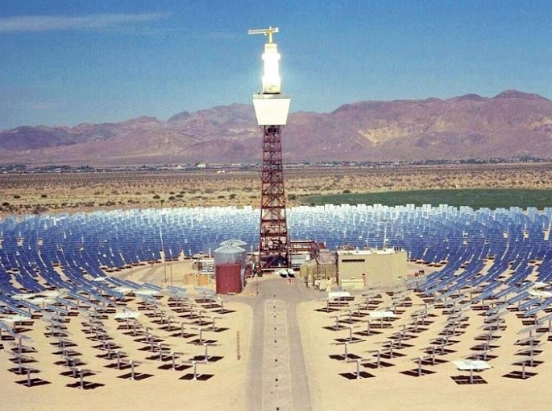
Башенные.
Позволяют получать сверхнагретый водяной пар, подаваемый на генераторы. В центре станции базируется башня с водным резервуаром, вокруг нее размещают гелиостаты (зеркальные), которые фокусируют лучи на резервуаре. Это достаточно эффективные станции, главный их недостаток – сложность точного позиционирования зеркал.

Slide 11
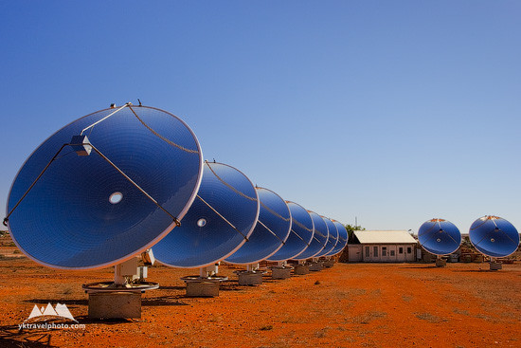
Тарельчатые.
Состоят из приемника солнечной энергии и отражателя. Отражатель – тарелкообразное зеркало, концентрирующее излучение на приемнике. Такие концентраторы солнечной энергии располагаются на небольшом удалении от приемника, а их количество определяется требуемой мощностью установки.

Slide 12
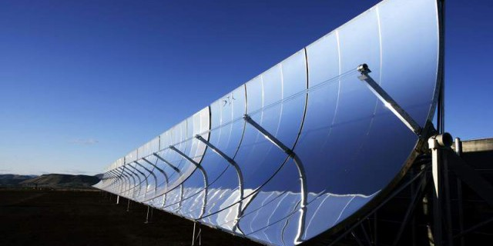
Параболические.
Трубки с теплоносителем (обычно – маслом) помещают в фокусе длинного параболического зеркала. Разогретое масло отдает тепло воде, та вскипает и вращает генераторы.

Slide 13
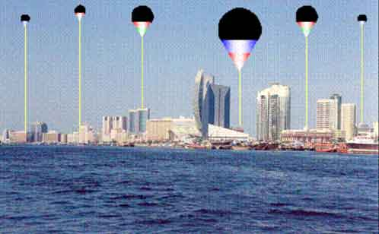
Аэростатные.
По сути, это самые эффективные и мобильные солнечные станции на Земле. Их главный элемент – аэростат с фотоэлектрическим слоем, наполненный водяным паром. Он поднимается высоко в атмосферу (обычно выше облаков). Разогретый пар из шара по гибкому паропроводу подается на турбину, на выходе из нее конденсируется и вода насосом поднимается обратно в шар. Попав в шар, вода испаряется и цикл продолжается.

Slide 14
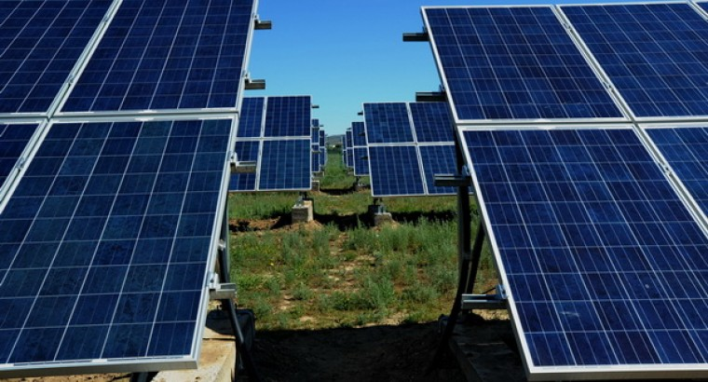
На фотобатареях.
Это уже привычные всем установки на солнечных батареях, которые используются для частных домов. Они обеспечивают получение электроэнергии и подогрев воды в нужных объемах.

Slide 15
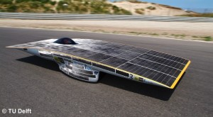
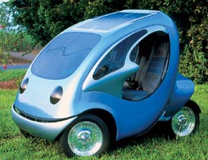
Использование энергии Солнца в автомобилях

